Slide 1

2019
浏览器内核技术
Q1-Q2分析报告
2019 BROWSER CORE TECHNOLOGY analysis

Slide 2
目录
总目录
contents
01
国内竞品对比
02
W3C发展扫描
03
Chrome技术扫描

Slide 3
01
总目录
国内竞品对比
通过测试对比vivo内核与主要竞争对手UC、QQ的技术指标现状，找到优势和差距，制定改善计划。
W3C发展扫描
扫描vivo浏览器与Chrome、UC、QQ等竞争对手对于Web新标准的支持程度，了解Web未来发展方向。
Chrome技术扫描
扫描处在技术最前沿的Chrome内核团队的产品和技术的发展方向，及时学习和借鉴。

Slide 4
目录
国内竞品对比
contents
01
测试方案介绍
02
数据对比分析
03
总结
04
总结
改进计划

Slide 5
01
国内竞品对比-测试方案介绍
使用软件版本
vivo(6.5.4.0)， UC(V12.5.2.1032)， QQ(V9.4.1.5009)
测试对比内容
1.首字速度（测试浏览器打开网页出现首块内容的时间，用户感知为打开网页的快慢）
2.连通率（测试浏览器打开网页的成功率，用户感知为是否能正常打开网页）
3.帧率（测试浏览器滑动页面的帧率，用户感知为滑动网页的流畅度）
4.性能跑分（测试浏览器HTML5支持度、JavaScript、2D/3D图形、动画、交互等性能，影响网页 展示的正确性、打开网页速度、用户交互、网页动画的流畅度等）
5.页面内存（测试浏览器打开网页的内存占用情况）
6.视频首帧速度（测试浏览器打开视频出现首个画面的速度，用户感知为点击视频后开始播放的快慢）
7.多媒体格式支持（测试浏览器对各种多媒体格式的支持程度，影响多媒体播放成功率）
8.多媒体播放成功率（测试浏览器打开网页多媒体的成功率，用户感知为是否能正常播放多媒体）

Slide 6
01
国内竞品对比-测试方案介绍
测试项目 | 测试方法
首字速度 | 4G/wifi（开加速）条件下，测试TOP50网站首帧耗时。
连通率 | 4G/wifi（开加速）条件下，测试TOP1000 url，按域名去重（最多保留5个）链接。10s未打开或出错的PV/总PV。
帧率 | 测试六个网站快滑/漫滑，网站需包含主流网站手机与电脑版。
性能跑分 | HTML5跑分、ARES-6 JS特性性能、MotionMark图形性能、Speedomoter用户操作、WebGL 3D硬件加速测试。
页面内存 | 测试图片、资讯、视频网站及多标签页下等11个场景前后台内存。
视频首帧速度 | 4G/wifi（开加速）条件下，测试TOP10 视频站点链接。
多媒体格式支持 | 观察不同音/视频源组合的视频是否可以正常播放，现有测试网址：203个。
多媒体播放成功率 | 4G/wifi（开加速）条件下，测试TOP500 url,按域名去重（最多保留5个）链接。

Slide 7
01
国内竞品对比-数据分析对比-整体情况
浏览器[Q2/6.5.4.0]性能报告
【内核类】指标 | 详细指标总数 | vivo | UC | QQ | 说明
内核跑分 | 6 | 3 | 0 | 1 | WebGL 3D测试 vivo=UC=QQ
页面内存 | 22 | 14 | 0 | 6 | 多数场景下vivo内存占用情况优于竞品
视频播放成功率 | 500（WIFI） | 493 | 492 | 493 | vivo=QQ>UC
 | 500（4G） | 492 | 490 | 491 | vivo>QQ>UC
视频首帧耗时 | 20 | 6项胜出 | 7项胜出 | 6项胜出
网页流畅度（FPS） | 12 | ≈60帧 | ≈60帧 | ≈60帧 | vivo=UC=QQ
连通率 | WIFI | 78.60% | 79.90% | 85.20% | QQ>UC>vivo
 | 4G | 77.00% | 78.70% | 77.80% | UC>QQ>vivo
视频格式兼容 | 203 | 129 | 163 | 173 | QQ>UC>vivo
网页打开耗时 | 100 | 17 | 63 | 20 | UC明显好于vivo和QQ
 |  |  |  |  | vivo优于竞品
 |  |  |  |  | vivo与竞品互有优劣
 |  |  |  |  | vivo差于竞品

Slide 8
01
国内竞品对比-数据分析对比-首字速度
说明：首字指标，vivo 17项排名第一，UC 63项排名第一，QQ 20项排名第一，vivo表现较差。

Slide 9
01
国内竞品对比-数据分析对比-连通率
注：各家浏览器的连通率较低与测试网站有关。
说明：WIFI开加速 QQ > UC > vivo，4G开加速的情况下 UC > QQ > vivo，vivo表现最差。

Slide 10
01
国内竞品对比-数据分析对比-帧率
说明：各浏览器都接近60帧左右，几乎无差距。

Slide 11
01
国内竞品对比-数据分析对比-性能跑分
说明：vivo对比UC、QQ在性能跑分上有明显优势。

Slide 12
01
国内竞品对比-数据分析对比-页面内存
注：内存测试 QQ全屏播放feeds无数据因为QQ不支持该模式。
说明：vivo对比UC、QQ在页面前台、后台内存占用上有一定优势，但多标签页场景需要优化。

Slide 13
01
国内竞品对比-数据分析对比-视频首帧速度
注：wifi下iqiyi QQ无数据因为QQ在该网站自动播放。
说明：各浏览器在视频首帧速度上互有胜负，在同一水平线上。

Slide 14
01
国内竞品对比-数据分析对比-多媒体格式支持
说明：vivo在一些长尾媒体格式的支持上比竞品少。

Slide 15
01
国内竞品对比-数据分析对比-多媒体播放成功率
说明：各浏览器在视频播放成功率上差距不大，vivo稍好。

Slide 16
01
国内竞品对比-总结
vivo浏览器内核在性能跑分（主要为图形能力和JavaScript能力）、网页内存占用、视频播放成功率上比竞品表现好，这得益于比竞品更新的内核版本以及之前大家的优化工作。
vivo浏览器在视频首帧速度、帧率上与竞品不相上下，一方面是竞品也在不断进步，之前的优势项目优势不再；另一方面，部分指标的区分度不够，需要进一步细化找到竞品差异。
vivo浏览器在首字速度、连通率及视频格式支持上表现不佳。首字速度、连通率方面后续需要投入更大的精力找到差距原因并持续优化赶超竞品；视频格式不支持则多为长尾格式，使用场景很少，在技术上赶上竞品目前看投入产出比较低。

Slide 17
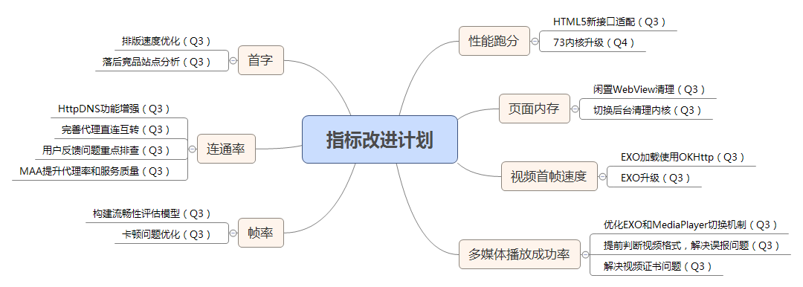
01
国内竞品对比-改进计划

Slide 18
目录
W3C发展扫描
contents
01
发展现状
02
新标准支持
03
总结
总结

Slide 19












02
W3C发展扫描-发展现状
进入2019年，W3C在以下十二个方面制定了大量的新标准，接下来我们对Chrome、vivo、UC、QQ的目前进展做一次全面扫描。
图形和布局
设备适配
表单
数据存储
性能和调优
安全和隐私
媒体
传感器和用户本地交互
用户交互
网络和通信
应用生命周期
支付与服务

Slide 20
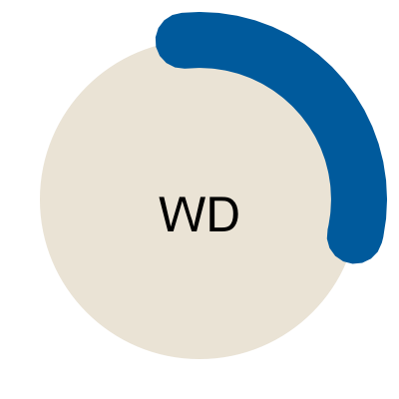





02
W3C发展扫描-新标准支持
特性 | 规范/小组 | 成熟度 | 现有实现
动画 | Web 动画 (Web Animations) CSS 工作组 (CSS Working Group) SVG 工作组 (SVG Working Group)
2D 可编程 API | CSS 绘图 API 第一版 (CSS Painting API Level 1) CSS 工作组 (CSS Working Group)
可下载字体 | CSS 字体加载第三版 (CSS Font Loading Module Level 3) CSS 工作组 (CSS Working Group)
 | CSS 字体模块第四版中的font-display (font-display in CSS Fonts Module Level 4) CSS 工作组 (CSS Working Group)
 | CSS 字体模块第四版中的可变字体 (Variable fonts in CSS Fonts Module Level 4) CSS 工作组 (CSS Working Group)
图形和布局

Slide 21

02
W3C发展扫描-新标准支持
特性 | 规范/小组 | 成熟度 | 现有实现
基于 CSS 的适配 | CSS 设备适配模块第一版 (CSS Device Adaptation Module Level 1) CSS 工作组 (CSS Working Group)
 | 媒体查询第四版 (Media Queries Level 4) CSS 工作组 (CSS Working Group)
 | 媒体查询第五版 (Media Queries Level 5) CSS 工作组 (CSS Working Group)
服务器端适配 | 设备内存第一版 (Device Memory 1) W3C
媒体捕获功能 | 媒体捕捉与媒体流中的源功能 (Source capabilities in Media Capture and Streams) Web 实时通讯工作组 (WebRTC Working Group)
设备适配

Slide 22
02
W3C发展扫描-新标准支持
不再进行的工作
输入模式
inputmode 属性定义了文本输入所预期的文本输入类型。移动浏览器可以使用这些提示来渲染正确的屏幕键盘类型，例如当用户希望输入信用卡号码是展示一个数字键盘。这个属性已经不再被当前的大多数浏览器版本所支持，且这个属性已经被移出HTML规范。开发者应使用tel、email 和 url等更为具体的输入类型。
表单

Slide 23
02
W3C发展扫描-新标准支持
特性 | 规范/小组 | 成熟度 | 现有实现
文件操作 | 文件 API (File API) Web 平台工作组 (Web Platform Working Group)
数据存储

Slide 24
02
W3C发展扫描-新标准支持
特性 | 规范/小组 | 成熟度 | 现有实现
网络优先级 | 资源提示 (Resource Hints) Web 性能工作组 (Web Performance Working Group)
 | 预加载 (Preload) Web 性能工作组 (Web Performance Working Group)
缓存 | Service Workers 1 Service Workers Working Group
电池状态 | 电池状态 API (Battery Status API) 设备与传感器工作组 (Devices and Sensors Working Group)
计时 API | 服务器计时 (Server Timing) Web 性能工作组 (Web Performance Working Group)
 | 长任务 API 第一版 (Long Tasks API 1) Web 性能工作组 (Web Performance Working Group)
 | 绘制计时第一版 (Paint Timing 1) Web 性能工作组 (Web Performance Working Group)
性能和调优

Slide 25
02
W3C发展扫描-新标准支持
特性 | 规范/小组 | 成熟度 | 现有实现
渲染性能 | CSS Will Change Module Level 1 CSS 工作组 (CSS Working Group)
 | CSS Containment Module Level 1 CSS 工作组 (CSS Working Group)
底层字节码格式 | WebAssembly WebAssembly 工作组 (WebAssembly Working Group)
无限滚动 | 交叉观察器 (Intersection Observer) Web 平台工作组 (Web Platform Working Group)
实时通讯 | WebRTC统计信息API标识 (Identifiers for WebRTC's Statistics API) Web 实时通讯工作组 (WebRTC Working Group)
性能和调优

Slide 26
02
W3C发展扫描-新标准支持
特性 | 规范/小组 | 成熟度 | 现有实现
权限 | 权限API (Permissions) Web 应用安全工作组 (Web Application Security Working Group)
身份管理 | 信任证管理 API 第一版 (Credential Management Level 1) Web 应用安全工作组 (Web Application Security Working Group)
认证 | Web认证：一个访问公钥凭证的API (Web Authentication: An API for accessing Public Key Credentials Level 1) Web认证工作组 (Web Authentication Working Group)
安全上下文 | 安全上下文 (Secure Contexts) Web 应用安全工作组 (Web Application Security Working Group)
采用 HTTPs | 升级不安全请求 (Upgrade Insecure Requests) Web 应用安全工作组 (Web Application Security Working Group)
Referrer Policy | Referrer Policy Web 应用安全工作组 (Web Application Security Working Group)
沙盒 | 用户界面安全性和可见性 API (User Interface Security and the Visibility API) Web 应用安全工作组 (Web Application Security Working Group)
安全和隐私

Slide 27
02
W3C发展扫描-新标准支持
特性 | 规范/小组 | 成熟度 | 现有实现
音频播放 | Web 音频 API (Web Audio API) 音频工作组 (Audio Working Group)
分布式渲染 | 呈现 API (Presentation API) 第二屏工作组 (Second Screen Working Group)
 | 远程回放 API (Remote Playback API) 第二屏工作组 (Second Screen Working Group)
 | 音频输出设备 API (Audio Output Devices API) Web 实时通讯工作组 (WebRTC Working Group)
VR头盔中的渲染 | WebXR 设备 API (WebXR Device API) 沉浸式Web工作组 (Immersive Web Working Group)
捕捉音频/视频 | 流媒体录制 (MediaStream Recording) 设备与传感器工作组 (Devices and Sensors Working Group) Web 实时通讯工作组 (WebRTC Working Group)
 | "MediaStream Image Capture" 设备与传感器工作组 (Devices and Sensors Working Group) Web 实时通讯工作组 (WebRTC Working Group)
点对点连接以及音视频流 | WebRTC 1.0: 浏览器间实时通讯 (WebRTC 1.0: Real-time Communication Between Browsers) Web 实时通讯工作组 (WebRTC Working Group)
 | MediaStreamTrack 内容提示 (MediaStreamTrack Content Hints) Web 实时通讯工作组 (WebRTC Working Group)
媒体
在移动设备上创建身临其境的音频/视频体验所需的特性

Slide 28
02
W3C发展扫描-新标准支持
特性 | 规范/小组 | 成熟度 | 现有实现
通用传感器 | 通用传感器 API (Generic Sensor API) 设备与传感器工作组 (Devices and Sensors Working Group)
接近度传感器 | 接近度传感器 (Proximity Sensor) 设备与传感器工作组 (Devices and Sensors Working Group)
环境光线传感器 | 环境光线传感器 (Ambient Light Sensor) 设备与传感器工作组 (Devices and Sensors Working Group)
电池状态 | 电池状态 API (Battery Status API) 设备与传感器工作组 (Devices and Sensors Working Group)
传感器和用户本地交互

Slide 29
02
W3C发展扫描-新标准支持
特性 | 规范/小组 | 成熟度 | 现有实现
运动传感器 | 加速度传感器 (Accelerometer) 设备与传感器工作组 (Devices and Sensors Working Group)
 | 陀螺仪 (Gyroscope) 设备与传感器工作组 (Devices and Sensors Working Group)
 | 磁强计 (Magnetometer) 设备与传感器工作组 (Devices and Sensors Working Group)
 | 方向传感器 (Orientation Sensor) 设备与传感器工作组 (Devices and Sensors Working Group)
地理位置 | 地理位置传感器 (Geolocation Sensor) 设备与传感器工作组 (Devices and Sensors Working Group)
方向锁定 | 屏幕方向API (The Screen Orientation API) Web 平台工作组 (Web Platform Working Group)
传感器和用户本地交互

Slide 30
02
W3C发展扫描-新标准支持
特性 | 规范/小组 | 成熟度 | 现有实现
游戏控制器 | 游戏手柄 (Gamepad) Web 平台工作组 (Web Platform Working Group)
平滑滚动 | CSSOM视图模块 (CSSOM View Module) CSS 工作组 (CSS Working Group)
 | CSS 滚动捕捉点第一版 (CSS Scroll Snap Module Level 1) CSS 工作组 (CSS Working Group)
 | CSS Will Change Module Level 1 CSS 工作组 (CSS Working Group)
通知 | 推送 API (Push API) Web 平台工作组 (Web Platform Working Group)
屏幕唤醒 | 唤醒锁 API (Wake Lock API) 设备与传感器工作组 (Devices and Sensors Working Group)
用户交互

Slide 31
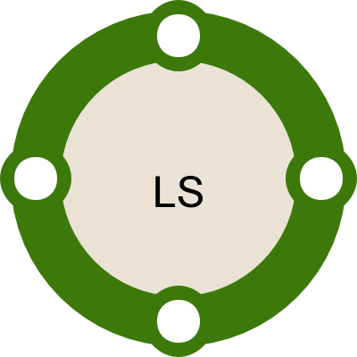
02
W3C发展扫描-新标准支持
特性 | 规范/小组 | 成熟度 | 现有实现
底层I/O | Streams Web 超文本应用技术工作小组 (WHATWG)
HTTP 网络 API | Beacon Web 性能工作组 (Web Performance Working Group)
服务器推送请求 | 推送 API (Push API) Web 平台工作组 (Web Platform Working Group)
点对点数据连接 | WebRTC 1.0: 浏览器间实时通讯 (WebRTC 1.0: Real-time Communication Between Browsers) Web 实时通讯工作组 (WebRTC Working Group)
网络和通信

Slide 32
02
W3C发展扫描-新标准支持
特性 | 规范/小组 | 成熟度 | 现有实现
打包 | Web 应用清单 (Web App Manifest) Web 平台工作组 (Web Platform Working Group)
离线 Web 应用 | Service Workers 1 Service Workers Working Group
远程通知 | 推送 API (Push API) Web 平台工作组 (Web Platform Working Group)
地理围栏 | 地理位置传感器 (Geolocation Sensor) 设备与传感器工作组 (Devices and Sensors Working Group)
应用生命周期

Slide 33
02
W3C发展扫描-新标准支持
特性 | 规范/小组 | 成熟度 | 现有实现
Web 支付 | 支付请求API (Payment Request API) Web 支付工作组 (Web Payments Working Group)
 | 支付方式标识符 (Payment Method Identifiers) Web 支付工作组 (Web Payments Working Group)
 | 支付方式清单 (Payment Method Manifest) Web 支付工作组 (Web Payments Working Group)
 | 支付方式：基本卡 (Payment Method: Basic Card) Web 支付工作组 (Web Payments Working Group)
 | 支付处理程序API (Payment Handler API) Web 支付工作组 (Web Payments Working Group)
支付与服务

Slide 34
02
国内竞品对比-总结
W3C作为Web标准的制定组织，一直在积极的推进Web技术的发展，每年都会制定大量的新标准，尽管新标准的落地和实现取决于各家浏览器厂商。
谷歌对于Web标准的制定一直都是最积极的，甚至一直引领着标准的方向，厂商中以苹果、三星为代表也会经常性的参与到W3C组织中来。值得欣喜的是，像UC这样的中国浏览器厂商也逐渐开始参与到Web标准的制定中来。
在标准的支持方面，谷歌响应最快。基于谷歌Chromium内核的国内厂商，如vivo、UC、QQ等可以通过升级最新的内核获得提升，也可以部分通过自身适配的方式来完成，从目前的结果看，相对于竞争对手，vivo内核在最新标准的支持上并不落后于对手。

Slide 35
目录
chrome技术扫描
contents
01
产品发展
02
新技术介绍
03
总结
总结
总结

Slide 36

03
Chrome技术扫描-产品发展
安全增强
Chrome71-76重要更新
71
屏蔽“滥用体验”广告。
滥用广告包括宣传恶意软件、隐藏点击区域、伪造鼠标指针、非交互式重定向、网络钓鱼、虚假消息或误导行为。如果 Google 检测到用户正在访问这些类型的网站，则会显示整页警告。
体验优化
黑暗模式
Chrome现在可以跟随系统切换为“黑色”主题。
自动画中画
启用自动画中画功能之后，应用中嵌入的视频元素可以自动激活，并且会根据用户焦点自动离开画中画状态。用户还可以使用 Chrome添加使用画中画行为跳过视频中广告的功能。
72
安全增强
更新隐身模式
Chrome不再在您正在播放视频和音频等媒体内容的网站的媒体通知中显示网页标题，域名或插图。此外，默认情况下，媒体控件也会隐藏在隐身模式中，用户只能使用播放/暂停按钮。
73
74
性能优化
体验优化
75
精简模式
使用精简模式时，您可以节省数据流量并加快网页加载速度。
阅读模式
Chrome在此版本上推出了隐藏版的阅读模式，自动提取网页主要内容。相信在不久，该功能就会正式上线。
性能优化
76
延迟加载
Chrome现在支持延迟加载网页中某些非关键资源，使用该机制，网页加载速度可提升18％-35％。

Slide 37
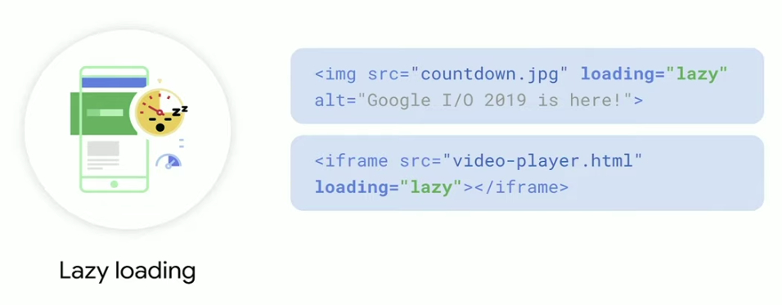
03
Chrome技术扫描-新技术介绍
Lazy Loading
Chrome支持开发者在HTML文档中加入“lazy”标志，添加这个标准的资源只有在需要时才进行加载。使用该机制，页面加载速度可以提升 18％-35％。

Slide 38
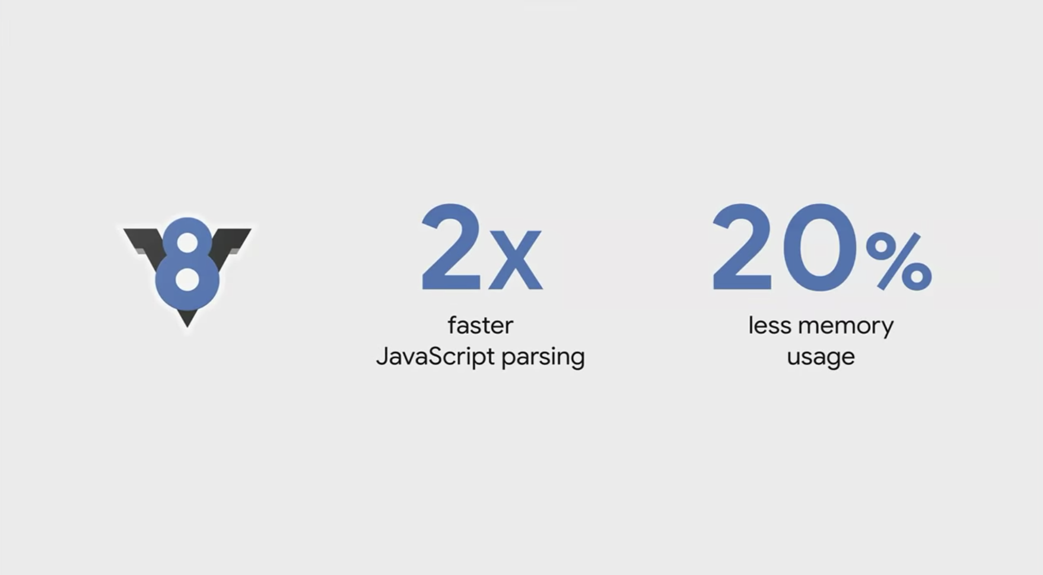
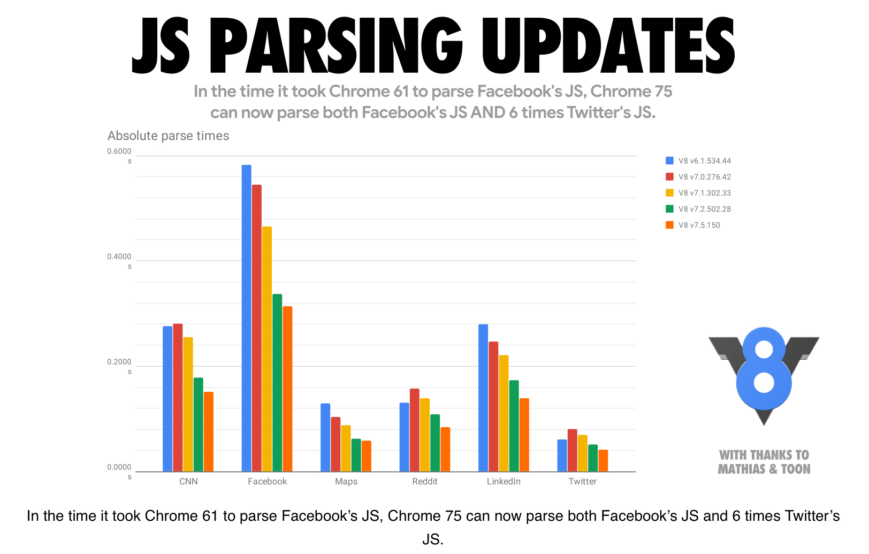
03
Chrome技术扫描-新技术介绍
V8 Improvements
从Chrome 60版本开始，谷歌团队就在努力的提升V8的性能。Chrome 75版本解析JavaScript的速度比60版本快了一倍，并且少占用了20%的内存。

Slide 39
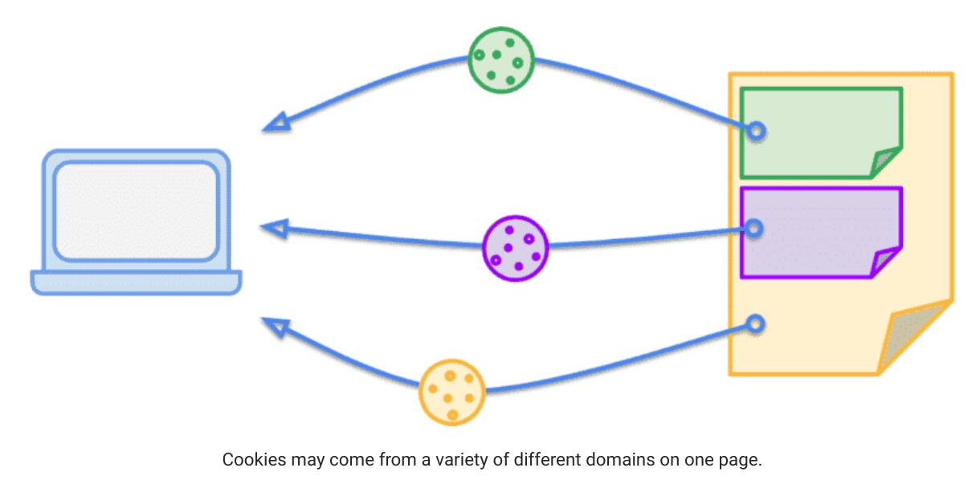
03
Chrome技术扫描-新技术介绍
SameSite Cookies
这是一项 cookie 反跟踪技术。同一页面的 cookie 可能来源于不同域，用户在访问不同页面时，第三方上下文中的 cookie 会相应地传送，这给 CSRF 等攻击带来了机会。Chrome 引入 SameSite 属性，允许用户声明自己的 cookie 是否应限制在第一方或同一站点上下文中，这增强了用户隐私控制权。

Slide 40
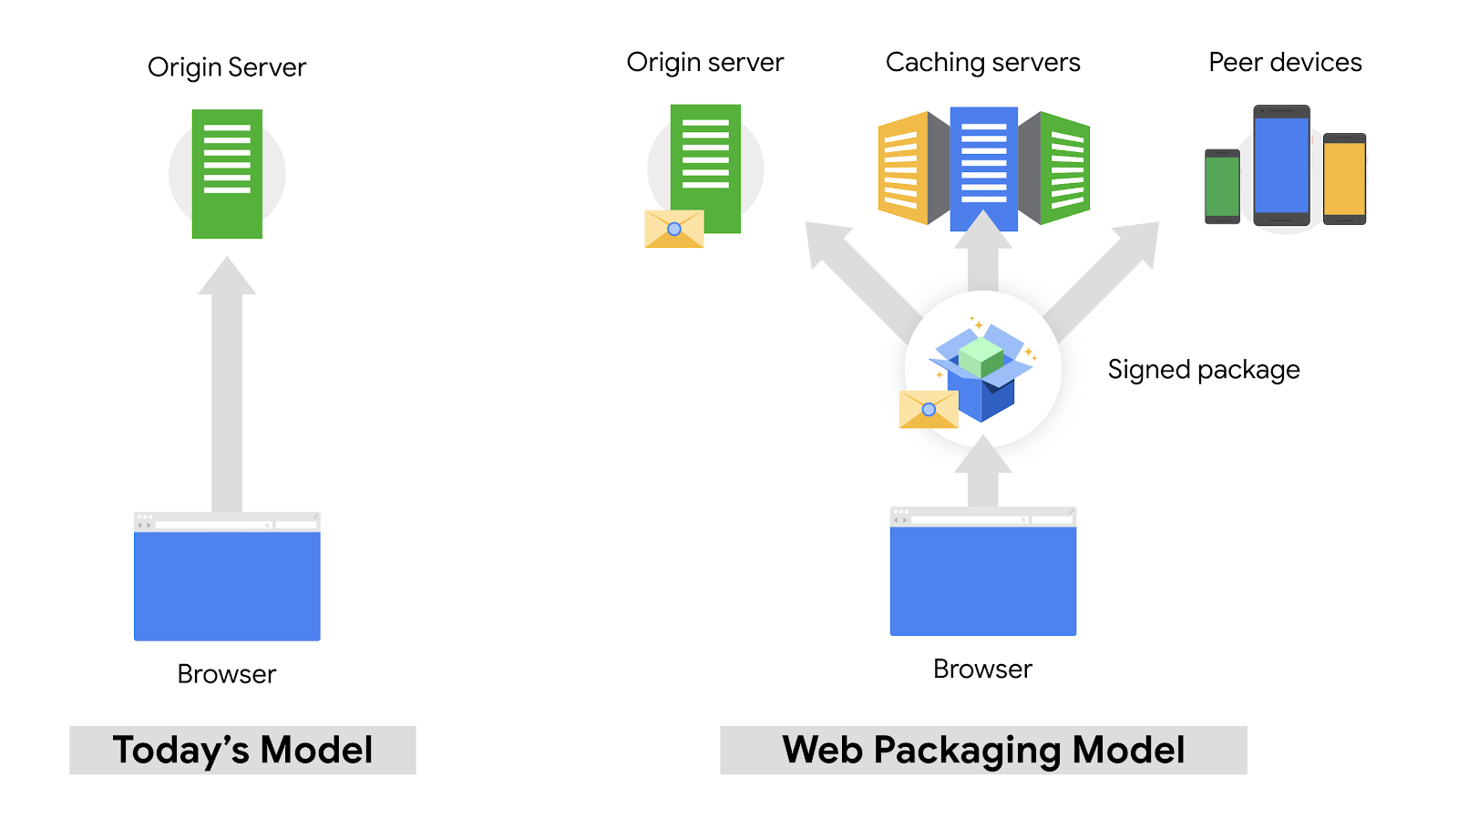
03
Chrome技术扫描-新技术介绍
Web Packaging
这是Web开发人员和Web服务器之间的一个大胆的新尝试。当前浏览器加载页面只能从源服务器请求，使用Web Packaging，浏览器能够从任何地方加载页面 - 甚至可能是其他对等设备。这使浏览器可以灵活地预先加载内容并在保护隐私的同时加载页面。

Slide 41
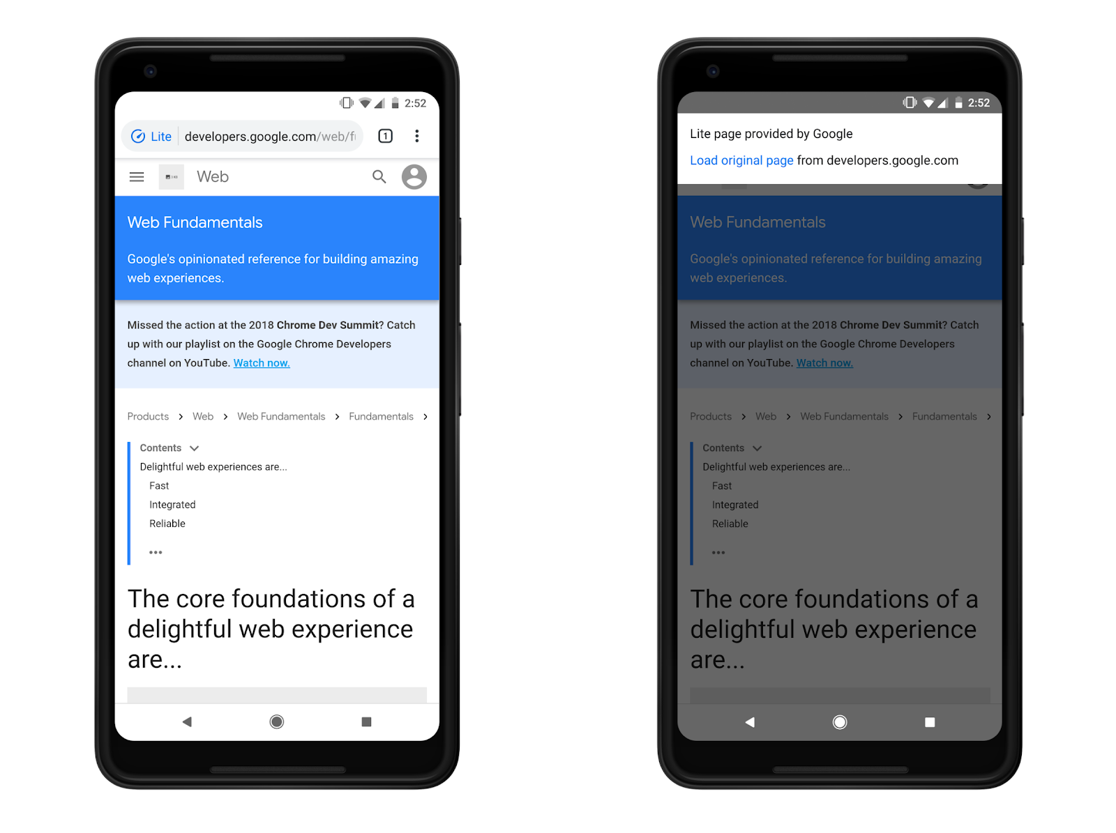
03
Chrome技术扫描-新技术介绍
Chrome Lite
Chrome Lite模式有助于自动优化网页，使其加载速度更快。当用户面临网络或数据限制时，Chrome Lite可以将数据使用量减少高达90％，加载页面的速度提高两倍，并且通过加快页面加载速度，大部分页面实际上可以在慢速网络上完成加载。Chrome使用内置优化和Google服务器来改善页面加载。具体的优化技术取决于用户所处的区域以及开发人员如何编写和提供该特定页面。

Slide 42
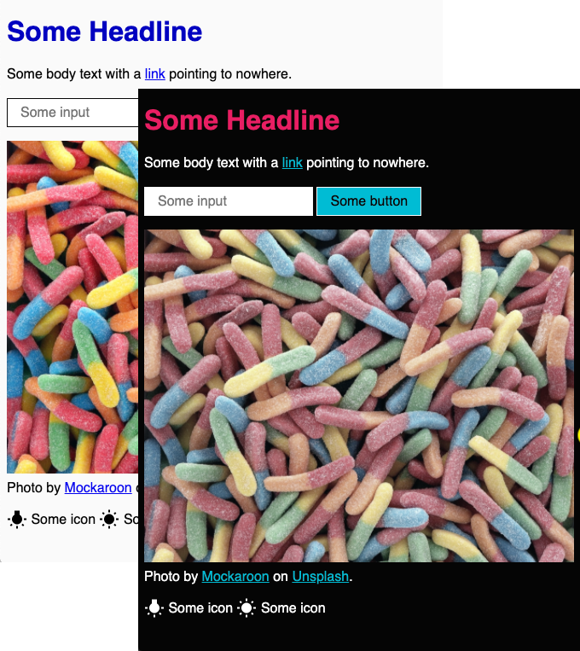
03
Chrome技术扫描-新技术介绍
Dark Mode
Chrome的“夜间模式”终于来了。许多操作系统现在支持反转颜色方案，系统设置称为“暗主题”或“暗模式”，这具体取决于系统。Chrome允许用户自己选择是否黑暗模式，或者跟随系统。
@media（prefers-color-scheme：dark）{
body {
color: white;
background-color: black;
}
}

Slide 43
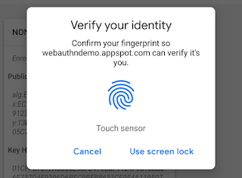
03
Chrome技术扫描-新技术介绍
Web Authentication
Chrome目前在Android版本上支持了Web身份验证。用户在访问网页中的支付等隐私请求时，可以通过身份验证来完成操作。

Slide 44
03
Chrome技术扫描-总结
Chrome团队特别重视产品生态建设。一些重要的技术优化和革新，都是由标准制定者、Web开发者和浏览器客户端团队共同推进。这与Chrome团队多年的产品生态建设是分不开的，其他竞争对手在这一点上望尘莫及。
Chrome团队的技术发展方向主要聚焦在安全、性能、Web开发效率提升方面。而这些也是Chrome产品生态建设中最重要的几个方面。
Chrome团队在产品用户体验方面的进步乏善可陈，如“夜间模式”、“省流加速”这种基础的浏览器功能最近才获得上线。虽说一流的公司做生态，三流的公司做产品，但是用户体验的不佳以及对本地化的忽视，使得Chrome在一些重要市场上流失了大量的用户。

Slide 45
感谢阅读
Thank you to READ

